Slide 1
Sürdürülebilir Havacılık Araştırmaları Çalıştayı 2019
Prof. Dr. T. Hikmet KARAKOÇ
Eskişehir Teknik Üniversitesi
SARES Başkanı

Slide 2
SUNUM İÇERİĞİ
Sürdürülebilir Havacılık
Sürdürebilir Havacılık Araştırmaları ve Teknolojileri
SARES ve Faaliyetleri
SARES Araştırma Faaliyetleri

Slide 3
Sürdürebilir Havacılık Araştırmaları ve Teknolojileri
SÜRDÜRÜLEBİLİR HAVACILIK
Havacılık ve ilişkili alanlarda verimli, çevre dostu teknolojilerin geliştirilmesi ve zamanla değişen koşullarda sürekliliğin sağlanmasıdır.

Slide 4
SARES ve Faaliyetleri
SARES, havacılık araştırmalarına yönelik disiplinler arası bir girişimdir. Bu kapsamda;
Havacılık sektörü için yenilikçi araştırmalar
Havaalanında iyileştirme yönetim araçları ve sistemleri
Uçak Teknolojileri yönetimi ve operasyonları araştırması
Sürdürülebilirlik ve sosyal bilinçlendirme eğitimleri öncelikli konulardır.

Slide 5
SARES ve Faaliyetleri
Neden sares?
Çevre sorunları ve küresel ısınmanın etkileri
Çevre ve ekonomik kaygılar
Fosil yakıtlardan kaynaklanan sorunlar
Notes:
Çevre sorunları, günümüzde özellikle de küresel ısınma, iklim değişikliği ve kuraklık gibi artan etkileri nedeniyle önem kazanmaktadır. Çevre, sürdürülebilir kalkınmanın büyük bir parçasıdır.
Sürdürülebilir kalkınmanın diğer büyük kısmı ekonomik kaygılardır. Bu iki parametre enerji tüketimiyle yakından bağlantılıdır. Fosil yakıtlar dünyanın enerji ihtiyacının büyük bir kısmını sağlamaktadır. Bununla birlikte, bu yakıtlar sadece pahalı değil, aynı zamanda çevre için çok zararlı olmasının yanı sıra tükenecek olması da önemli bir problemdir.

Slide 6
SARES ve Faaliyetleri
Neden sares?
Yıllık yolcu toplamının 2030 yılına kadar, dünya nüfusunun %70’ine ulaşacağı öngörülmektedir.
Notes:
Yıllık yolcu toplamının 2030 yılına kadar mevcut projeksiyonlara dayalı olarak dünya nüfusunun %70’ine ulaşacağı öngörülmektedir.
Bu, yeni uçakların ve daha çok uçuşun, yeni pistlerin ve havaalanlarının gerekli olacağı anlamına gelmektedir.
Bu bağlamda, havacılık sisteminin bir bütün olarak etkin ve verimli yönetimi önemli bir rol oynayacaktır.

Slide 7
SARES ve Faaliyetleri
Neden sares?
Fosil yakıtlar yerine alternatif ve yenilenebilir enerji kaynaklarına geçilmeli
Yeni ve inovatif teknolojiler geliştirilmeli
Notes:
Bu nedenle fosil yakıtlar yerine alternatif ve yenilenebilir enerji kaynakları aranmalı ve kullanılmalıdır.
Bilindiği gibi havacılık hızla gelişen bir sektördür ve sektörde önemli miktarda enerji tüketilmektedir.
Havacılık sektörü, enerji kaynağı olarak kullanılan fosil yakıtların neden olduğu çevresel zararları da azaltmak zorundadır.
Bu nedenle havacılık, yeni teknolojilere, çevresel etkilere, ekonomik ve sürdürülebilirliğe göre kapsamlı araştırmalara ve çalışmalara ihtiyaç duymaktadır

Slide 8
SARES ve Faaliyetleri
Neden sares?
Güvenlik ve teknik nedenlerle, alternatif ve yenilenebilir enerjinin endüstriyel kullanımı için araştırmaların uygulanabilir hale gelmesi için bu alandaki çalışmalara hız verilmeli

Slide 9
SARES ve Faaliyetleri
Tüm bu değerlendirmeler ışığında
Sürdürülebilir Havacılık Araştırmaları Derneği
(SARES)
kurulmuştur.

Slide 10
SARES ve Faaliyetleri
SARES
Ulusal Çalıştaylar düzenlemektedir,
Uluslararası Sempozyumlar düzenlemektedir,
Dergiler yayınlamaktadır,
Araştırma faaliyetleri yürütmektedir

Slide 11
SARES ve Faaliyetleri
ULUSAL SARES SÜRDÜRÜLEBİLİR HAVACILIK ÇALIŞTAYLARI
I. Sürdürülebilir Havacılık Çalıştayı, Gebze Teknik Üniversitesi, 2017
II. Sürdürülebilir Havacılık Çalıştayı, Atılım Üniversitesi, Ankara, 2018
III. Sürdürülebilir Havacılık Çalıştayı, Ege Üniversitesi, İzmir, Bugün ☺

Slide 12
SARES ve Faaliyetleri
ULUSLARARASI SEMPOZYUMLAR
SARES tarafından her yıl düzenlenen uluslararası ISSA, ISEAS ve ISATECH sempozyumları, sektör ve akademisyenler ile konuya ilgi duyan araştırmacıları bir araya getirmektedir.

Slide 13
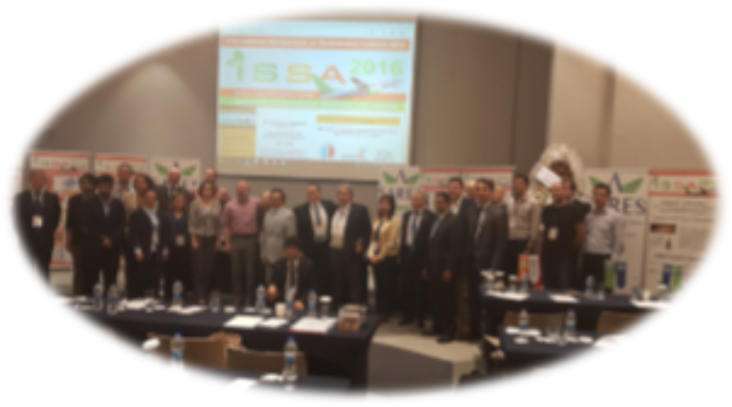
SARES ve Faaliyetleri
ULUSLARARASI SEMPOZYUMLAR

Slide 14
SARES ve Faaliyetleri
ULUSLARARASI SEMPOZYUMLAR

Slide 15
SARES ve Faaliyetleri
International Symposium On Sustainable Aviation

Slide 16
SARES ve Faaliyetleri
International Symposium On Electric Aviation And Autonomous Systems (ISEAS)

Slide 17
SARES ve Faaliyetleri
International Symposium on Aircraft Technology, MRO and Operations

Slide 18
SARES ve Faaliyetleri
1 REGISTRATION FEE
2 SYMPOSIUMS & 2 WORKSHOPS

Slide 19
SARES ve Faaliyetleri
Sempozyumlar ile ilgili detaylı bilgi için web adreslerimiz
issasci.org
iseasci.org
isatech.org

Slide 20
SARES ve Faaliyetleri
YAYINLAR
Int. J. of Sustainable Aviation
(Inderscience)
Sürdürülebilir Havacılık Araştırmaları Dergisi

Slide 21
SARES Araştırma Faaliyetleri
Araştırma Grupları
SÜRDÜRÜLEBİLİR HAVAALANLARI ARAŞTIRMA GRUBU
MOTOR PERFORMANS VE ALTERNATİF YAKITLARI ARAŞTIRMA GRUBU
ELEKTRİKLİ ARAÇLAR VE BATARYA SİSTEMLERİ ARAŞTIRMA GRUBU
SÜRDÜRÜLEBİLİR İHA ARAŞTIRMA GRUBU
Alternatif Yakıtların Kullanımını Araştırma
Motor Performans Analiz
Yazılım Geliştirme
Daha Elektrikli Tümden Elektrikli Hava Aracı
Yakıt pili
Termal Yönetim
Doğa benzetimli İHA tasarımı
Gözlem İHA tasarımı
Alternatif Yakıtlı İHA tasarımı
Enerji Verimliliği
Kaynak Yönetimi
İnovasyon ve Yenilik

Slide 22
SARES Araştırma Faaliyetleri
Araştırma Grupları
ÇEVRESEL ETKİ ARAŞTIRMA GRUBU
YANMA VE AKIŞ ANALİZ ARAŞTIRMA GRUBU
AVİYONİK VE KONTROL ARAŞTIRMA GRUBU
Motor Emisyonları
Yaşam Döngüsü Analizi (LCA)
Bilgisayar Destekli Tasarım
Bilgisayar Destekli Analiz
Deneysel Akışkanlar Dinamiği
Motor Kontrolcü (FADEC) Tasarım ve Geliştirme
Sistem Modelleme ve Simülasyon
Hata Tespiti

Slide 23
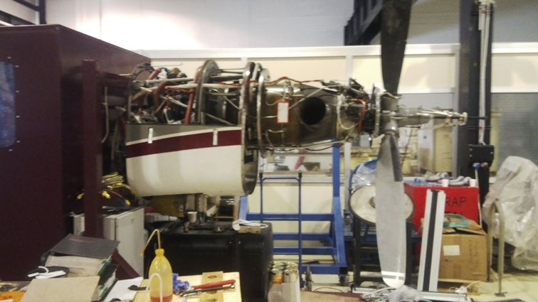
SARES Araştırma Faaliyetleri
MOTOR PERFORMANS VE ALTERNATİF YAKITLARI PROJELERİ
Alternatif Yakıtların Motor Performansına Etkisinin İncelenmesi
500 HP Gücünde Bir Turboprop Motorun Enstrümantasyonu ve Performans Değerlendirmesi

Slide 24
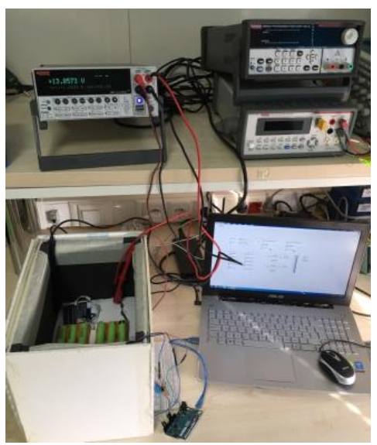
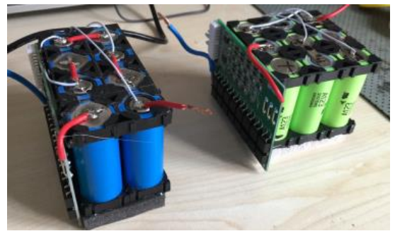
SARES Araştırma Faaliyetleri
ELEKTRİKLİ ARAÇLAR VE BATARYA SİSTEMLERİ PROJELERİ
Hava Araçlarında Kullanılabilir Batarya Sistemi Geliştirilmesi ve Testleri
Bataryalarda Termal Yönetim Araştırmaları

Slide 25
SARES Araştırma Faaliyetleri
ÇEVRESEL ETKİ ARAŞTIRMA PROJELERİ
AVİYONİK VE KONTROL PROJELERİ
Gaz Türbinli Motorların Yanma Veriminin Emisyonlarla Belirlenmesi
Uçak Motorlarının Çevresel Etkilerinin İncelenmesi
Gaz Türbinli Motorlar İçin Kontrolcü (FADEC) Tasarımı ve Geliştirilmesi
Gaz Türbin Performans Parametrelerinin Modellenmesi ve Simülasyonu

Slide 26
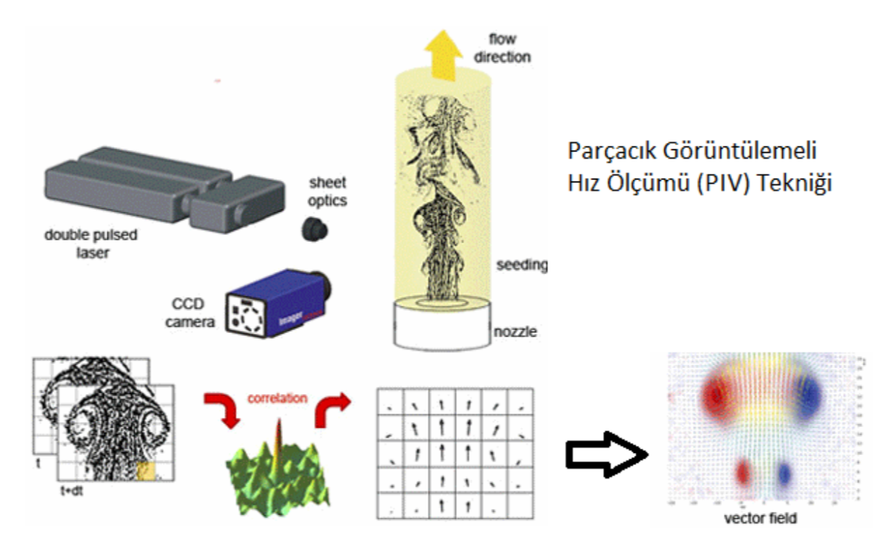
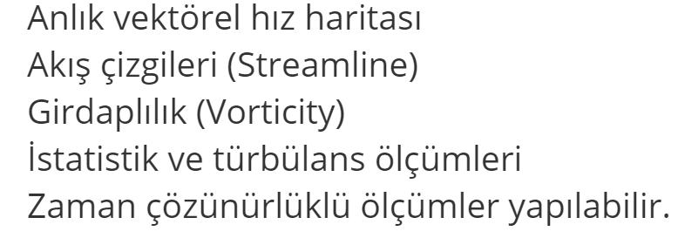
SARES Araştırma Faaliyetleri
PARÇACIK GÖRÜNTÜLEMELİ HIZ ÖLÇÜMÜ
(PARTICLE IMAGE VELOCIMETRY)

Slide 27
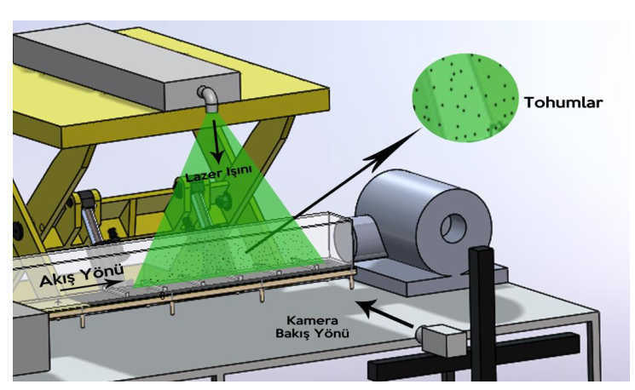
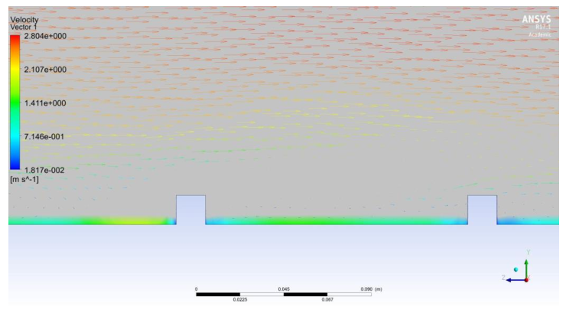
SARES Araştırma Faaliyetleri
YANMA VE AKIŞ ANALİZ ARAŞTIRMA PROJELERİ
Rib Dizli Soğutma Kanallarında Akış Yapısının PIV Yöntemi ile İncelenmesi

Slide 28
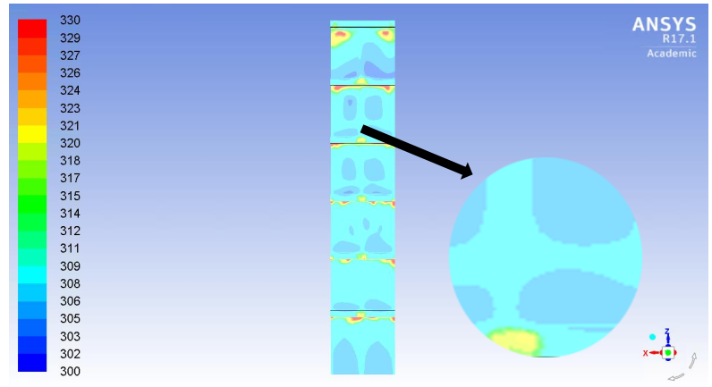
SARES Araştırma Faaliyetleri
YANMA VE AKIŞ ANALİZ ARAŞTIRMA PROJELERİ
Türbin Kanatçık Soğutma Yöntemlerinin CFD Analizleri ve Karşılaştırılması

Slide 29
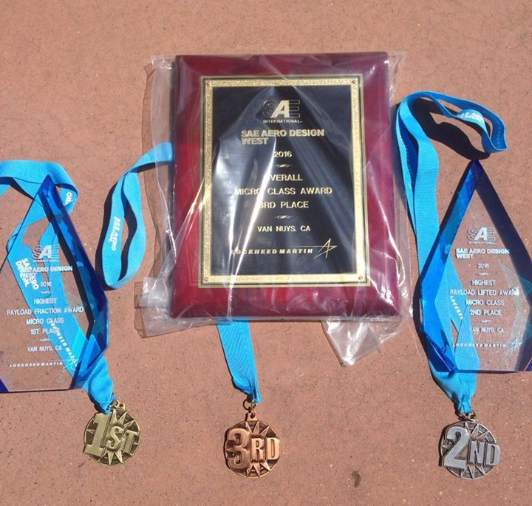
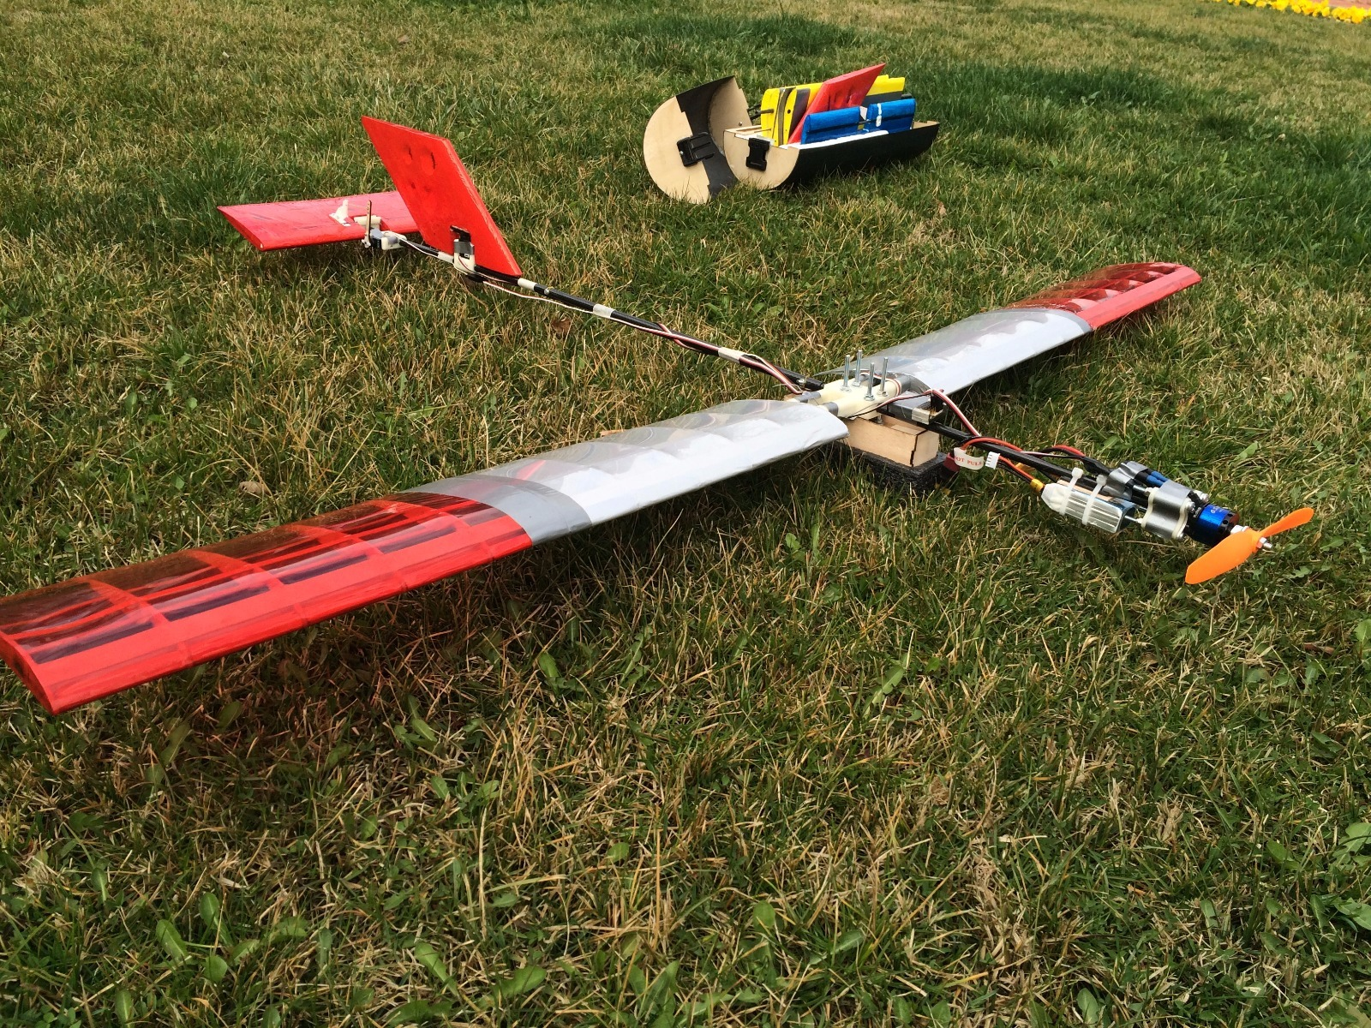
SARES Araştırma Faaliyetleri
SÜRDÜRÜLEBİLİR İHA PROJELERİ
Alternatif Enerjili İHA Tasarımı
Doğa Benzetimli İHA Tasarımı

Slide 30
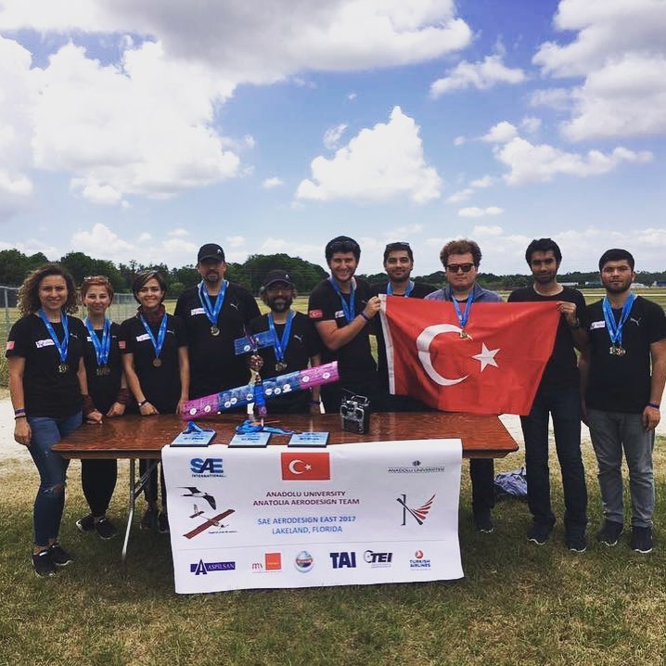
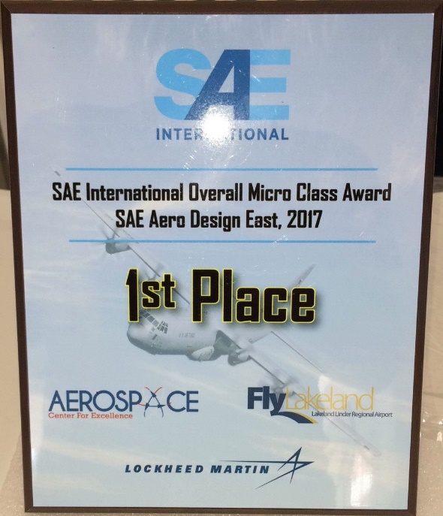
SARES Araştırma Faaliyetleri
SÜRDÜRÜLEBİLİR İHA PROJELERİ
SARES, Anatolia Aero Design İHA tasarım ekibinin faaliyetlerini desteklemektedir.
anatoliaaerodesign.com

Slide 31
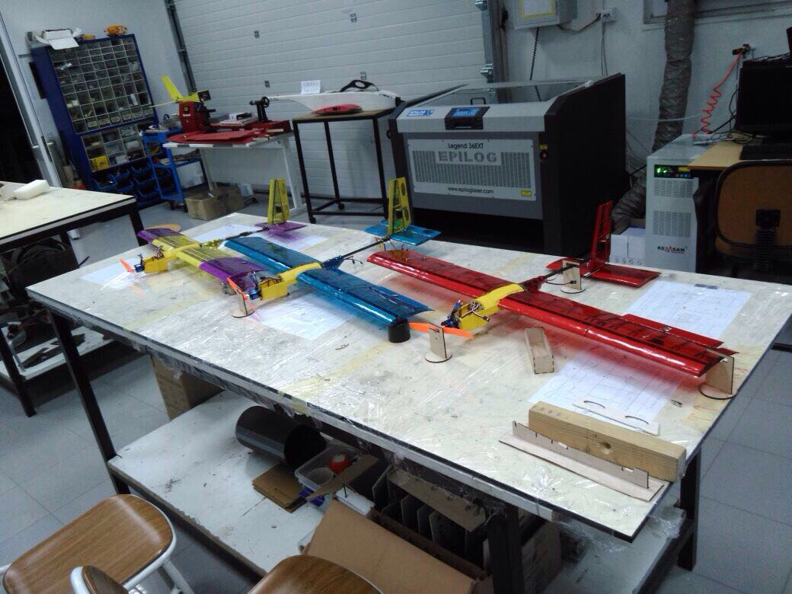
SARES Araştırma Faaliyetleri
SÜRDÜRÜLEBİLİR İHA PROJELERİ
İHA Tasarım Atölyesi Kurulumu ve Eğitimleri
SARES olarak üniversitelere, İHA tasarım atölyesi kurulması konusunda eğitimler veriyoruz.

Slide 32
SARES Araştırma Faaliyetleri
Hedeflenen proje çalışmaları şunlardır:
Alternatif yakıtların farklı motorlarda kullanımı ve performans testleri
Gaz türbinli motorların performans analizine yönelik yazılım geliştirilmesi
Uçak sistemleri ve donanımları için batarya sistemi tasarımı, prototip üretimi ve testleri

Slide 33
SARES Araştırma Faaliyetleri
Hedeflenen proje çalışmaları şunlardır:
Yanma odası içerisindeki akış yapısının PIV ve CFD kullanılarak incelenmesi
Atomizer akış yapısı ve yakıt atomizasyonunun PIV ve CFD kullanılarak incelenmesi
Dağıtımlı motor kontrolcüsü (distributed FADEC) tasarımı, prototip üretimi ve testleri
Sürü İHA tasarımı, prototip üretimi ve testleri
Alternatif yakıtlı (güneş enerjili, plazma, tümden elektrikli) İHA tasarımı, prototip üretimi ve testleri

Slide 34
SARES KAYIT
SARES Derneğine üye olmak için web adresimizi ziyaret edebilirsiniz.
http://sares.org/

Slide 35
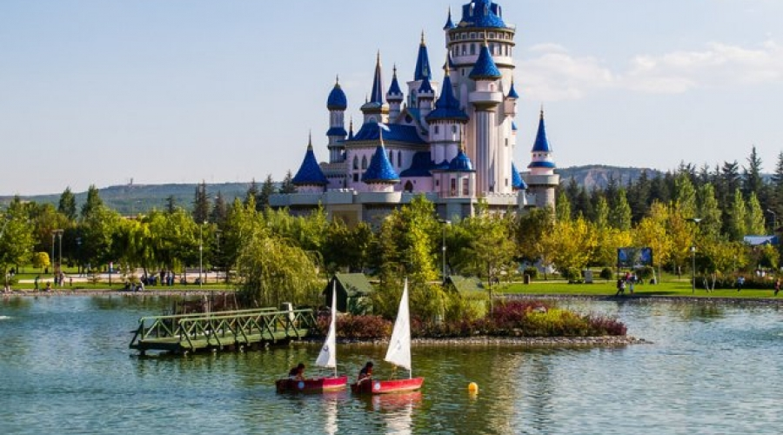
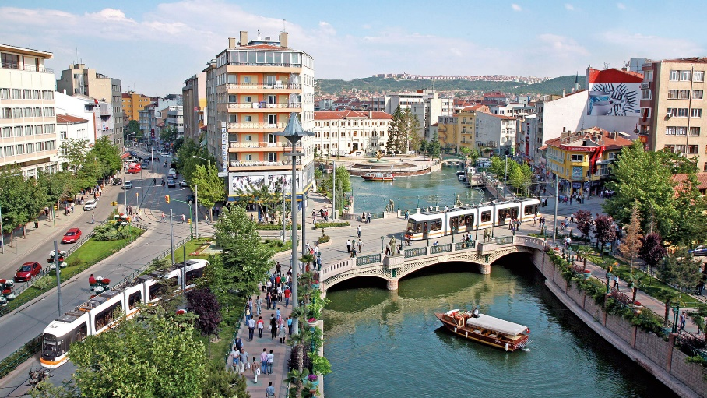
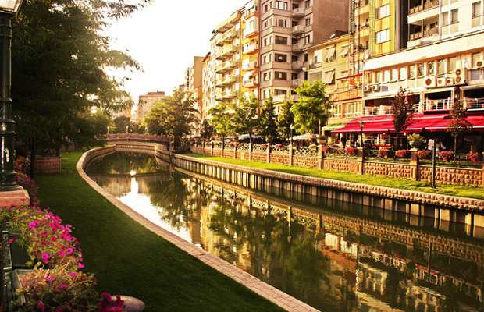
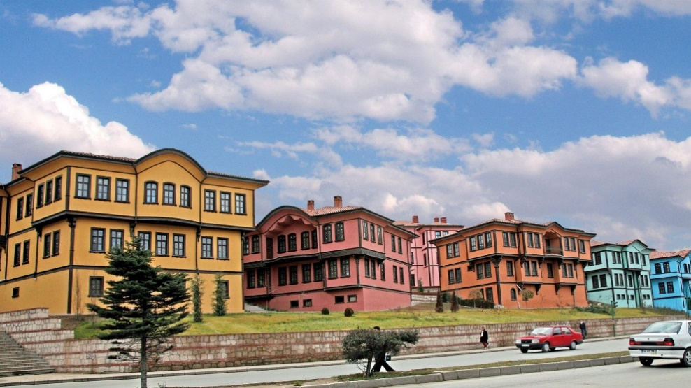

Slide 36
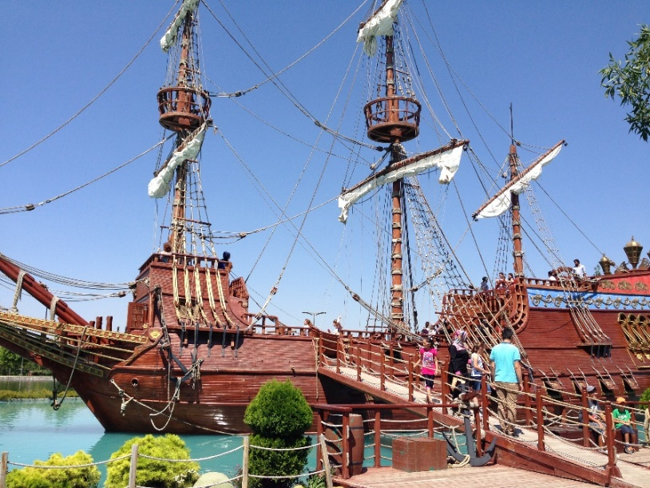
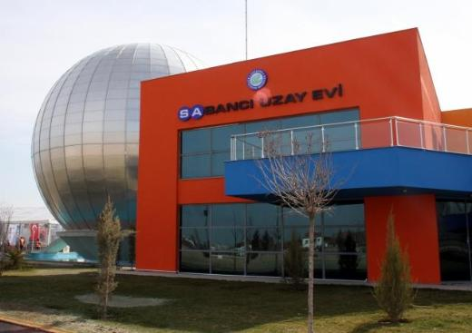
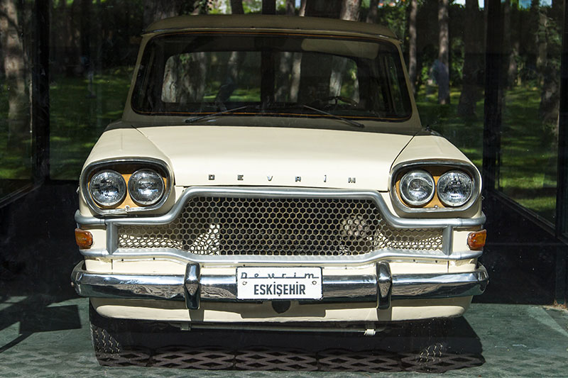
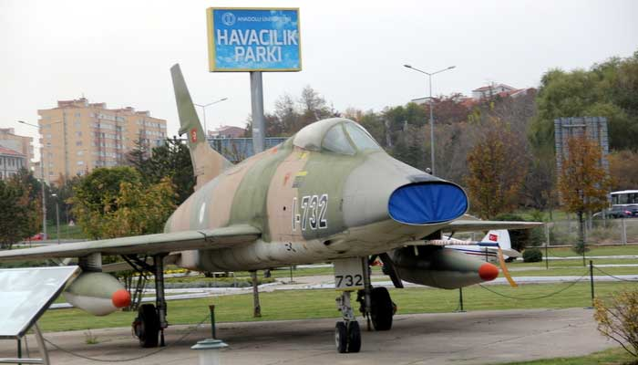

Slide 37
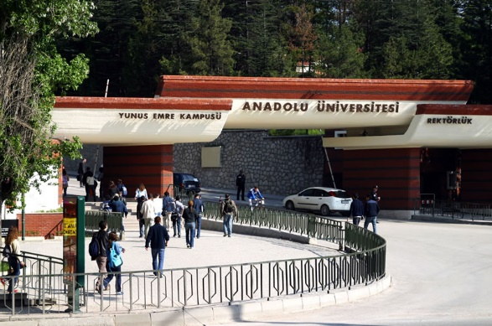
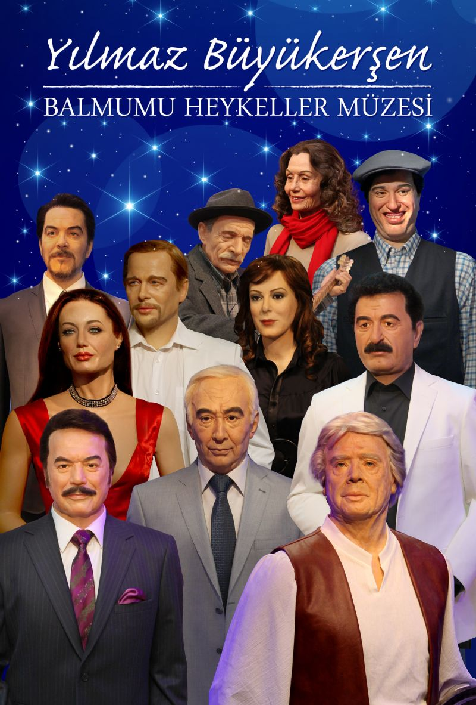

Slide 38
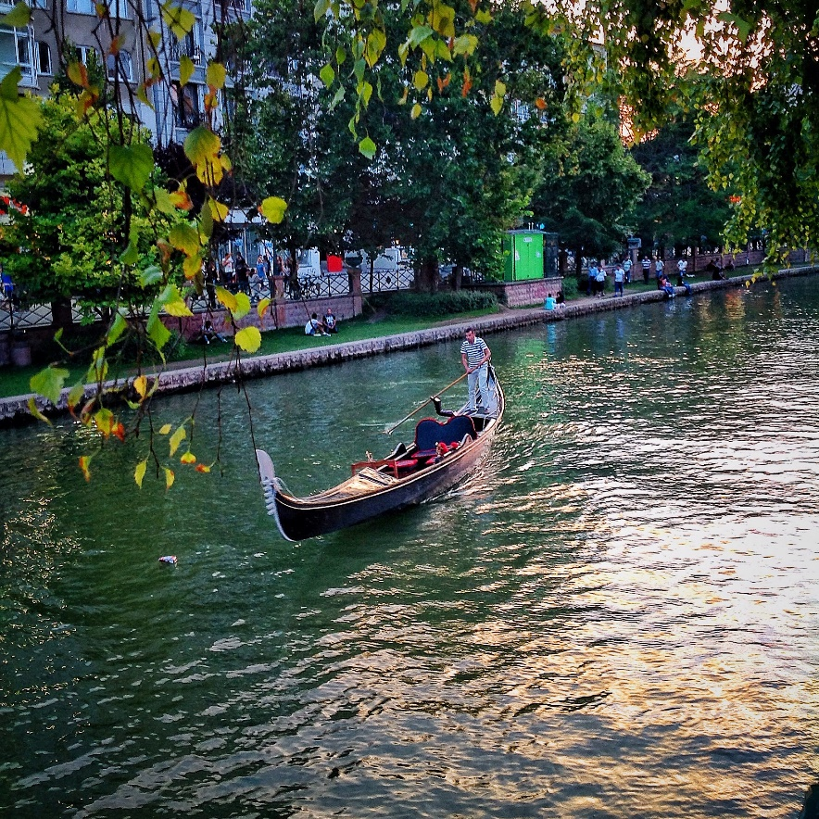
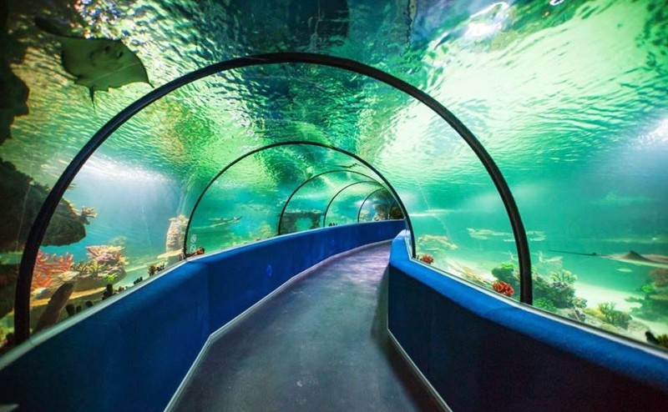

Slide 39
Dinlediğiniz İçin Teşekkürler...

